Slide 1
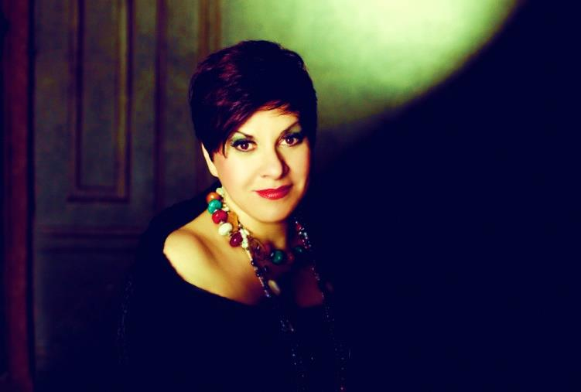
Prezentace
„DEJME DĚTEM ŠANCI!“ DAGMAR PECKOVÁ
Benefiční koncert na podporu dětí
z dětských domovů

Slide 2
termín koncertu: 6. října 2016
čas: 19:00
místo: Kostel sv. Šimona a Judy,
Praha 1
kapacita: 400 míst
cena vstupenek: 890 Kč a 790 Kč
v předprodeji od 1. června 2016
v síti Ticketstream
pořádá: DEJME DĚTEM ŠANCI o.p.s.
ve spolupráci s agenturou
CAMERATA, s. r. o.

Slide 3
Program
G. Mahler: Písně potulného tovaryše (cca 18 min.)
Dagmar Pecková – zpěv
Miroslav Sekera – klavír
B. Martinů: Variace na slovenskou
lidovou píseň pro violoncello a klavír
Eduard Šístek – violoncello
Miroslav Sekera – klavír
L. Janáček: Moravská lidová poezie
– výběr z písní
Zuzana Holakovská – zpěv
Karin Suková – klavír
B. Smetana:
Koncertní etuda Na břehu mořském
Miroslav Sekera – klavír
A. Dvořák: V národním tónu
Dagmar Pecková – zpěv
Miroslav Sekera – klavír
A. Dvořák: Mazurek
Olga Šroubková – housle
Miroslav Sekera – klavír
V. Novák: Melancholické písně o lásce
Dagmar Pecková – zpěv
Miroslav Sekera – klavír
(Přídavky - L. Janáček: Koníčky milého, Muzikanti)

Slide 4
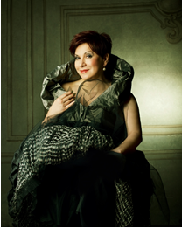
Dagmar Pecková – zpěv
Operní pěvkyně Dagmar Pecková pochází z Chrudimi.
Během své úspěšné profesionální kariéry se představila na světových operních a koncertních scénách jako např. v Bayerische Staatsoper, Carnegie Hall NewYork, Concertgebouw Amsterodam, Grand Théâtre de Genève, Národním divadle v Praze, Opéra National de Paris, Royal Opera Hause Covent Garden London, San Francisco Opera, Wigmore Hall v Londýně aj. Byla členkou souboru Sächsische Staatsoper v Drážďanech a Staatsoper v Berlíně.
Vystupovala opakovaně na prestižních mezinárodních hudebních festivalech jako je Edinburgh International Festival, Salzburger Festspiele, Pražské jaro nebo Schleswig-Holstein Music Festival, kde byla v roce 2014 rezidenční umělkyní.
Dagmar Pecková pravidelně spolupracuje s věhlasnými světovými orchestry, jakými jsou např. BBC Symphony, Česká filharmonie, Wiener Philharmoniker, NHK Symphony Orchestra Tokyo,
Pittsburg Symphony, Staatskapelle Berlin, Staatskapelle Dresden, Royal Liverpool Philharmonic Orchestra aj. a zpívá pod uměleckým vedením významných dirigentů.
Spolupracovala s nahrávacími společnostmi Hänssler Classic, Supraphon, Teldec a Wärner Music.

Slide 5
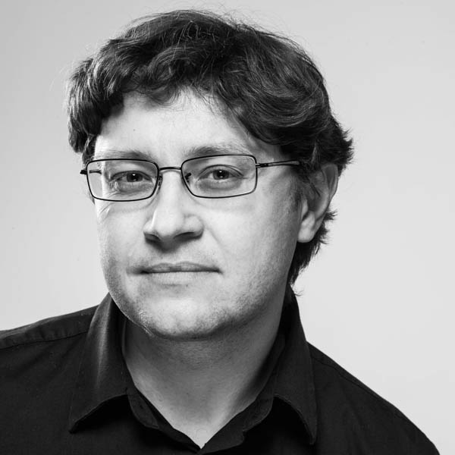
Miroslav Sekera – klavír
V roce 2002 se stal vítězem mezinárodní soutěže J. Brahmse v rakouském Portschachu. Již předtím získal ocenění v mnoha významných soutěžích u nás i v zahraničí, jako například:
1. cenu v soutěži F. Chopina v Mariánských Lázních, 1. cenu v soutěži pořádané HAMU (Stipendium firmy YAMAHA), 2. cenu v mezinárodní soutěži v Gaillardu ve Francii.
Hře na klavír se věnuje od tří let, kdy jeho nevšední talent objevila vynikající pedagožka profesorka Zdena Janžurová. Současně s klavírem započal studium hry na housle. Díky umění hry na klavír a současně na housle byl vybrán do role malého Mozarta v oskarovém filmu „Amadeus“ režiséra Miloše Formana. Hře na oba nástroje se věnoval až do svého přijetí na Pražskou konzervatoř, kde se rozhodl pouze pro studium hry na klavír. Byl přijat do třídy profesorky Evy Poguniové.
Po celou dobu studií též navštěvoval třídu profesora Martina Ballýho. Dále pokračoval na Hudební fakultě Akademie múzických umění v Praze u docenta Miroslava Langera. Studium dokončil v roce 1999, jako nejúspěšnější student.
V roce 2006 mu bylo vydáno sólové CD firmou Multisonic za podpory Nadace Českého hudebního fondu s díly J.Brahmse, D. Scarlattiho,
M. Moszkovského. Pro soudobého bostonského hudebního skladatele Josepha Summera nahrál v USA tři CD, které vydaly nahrávací společnosti Albany Records a Navona Records. V roce 2013
nahrál s houslistou Josefem Špačkem CD pro firmu Supraphon. Pravidelně spolupracuje s Českým rozhlasem. Již podruhé vystoupil jako sólista se symfonickým orchestrem FOK pod vedením dirigenta Jiřího Kouta. Pravidelně spolupracuje s mezzosopranistkou Dagmar Peckovou, či s hornistou Radkem Baborákem.

Slide 6
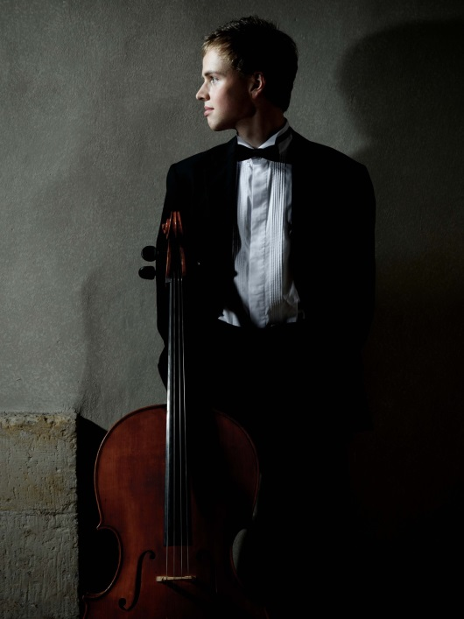
Eduard Šístek – violoncello
Eduard Šístek se narodil v roce 1992 v Praze.
Studoval na Pražské konzervatoři u J. Kulhana, krátce soukromě u S. Apolína. V současnosti je studentem odb. as. M. Ericssona v magisterském programu na HAMU. Absolvoval mistrovské kurzy v Čechách (M. Fukačová, J. Bárta) a v zahraničí (P. Bruns, M. Kliegel,
L. Claret, R. Latzko ad.).
Zúčastnil se řady národních a mezinárodních soutěží, ze kterých si odnesl četná ocenění. Čtyřikrát za sebou zvítězil na mezinárodní violoncellové soutěži v rakouském Liezenu. Stal se absolutním vítězem soutěže Prague Junior Note, vítězem soutěží o stipendium společnosti YAMAHA a Talents for Europe. Obdržel Cenu Olega Podgorného pro nejúspěšnějšího nejmladšího českého účastníka soutěže Pražské jaro.
Je laureátem Soutěže Nadace B. Martinů a Mezinárodní soutěže L. Janáčka v Brně a držitelem titulu „New Master on tour 2015“.
Vystoupil na Mezinárodním hudebním festivalu F. Chopina, na festivalu Třeboňská nocturna, v rámci cyklu koncertů Studio Live Českého rozhlasu a Českého spolku pro komorní hudbu. Koncertoval v Holandsku (Concertgebouw v Amsterdamu aj.), na Slovensku (v sále Slovenské filharmonie v Redutě, Bratislava) a v Izraeli.
Od roku 2011 je stálým členem České filharmonie. Pro akademický rok 2015/16 byl přijat ke studijní stáži na Universität für Musik und darstellende Kunst ve Vídni do třídy prof. Reinharda Latzka.
V roce 2016 ho čeká debut na MHF Pražské jaro.

Slide 7
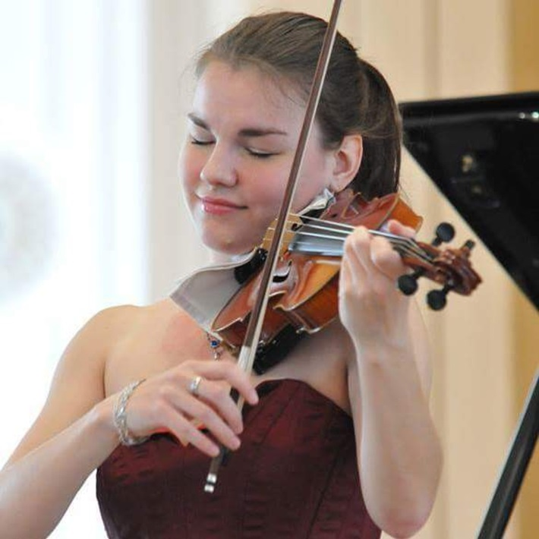
Olga Šroubková – housle
Olga Šroubková (1993) se věnuje hře na housle od 4 let, kdy ji začala vyučovat její matka Rimma Kotmelová, absolventka Moskevské konzervatoře ve třídě prof. Viktora Pikajzena. Od osmi let pokračovala ve studiu již na Hudební škole hlavního města Prahy ve třídě prof. Jiřího Fišera, u něhož absolvovala Gymnázium Jana Nerudy s hudebním zaměřením a následně i Pražskou konzervatoř.
K jejím dosavadním úspěchům patří 2. cena ze soutěže Prague Junior Note z roku 2001, 3. cena a dvě 2. ceny z Kocianovy houslové soutěže. V roce 2006 účinkovala na koncertu ke 110. výročí od vzniku České filharmonie společně s jejími členy a v roce 2008 účinkovala na koncertu se členy Českého komorního orchestru. V Rudolfinu také vystupovala třikrát s Mistrem Josefem Sukem (Vivaldiho koncerty pro čtyři, respektive dvoje housle) a třikrát i sólově.
V roce 2014 ukončila svá studia na Pražské konzervatoři absolventským koncertem s orchestrem, na kterém zahrála koncert P. I. Čajkovského.
V letech 2014 a 2015 se zúčastnila konkurzu o místo koncertního mistra České filharmonie a na základě postupu do druhého, resp. třetího kola měla možnost několikrát působit jako hostující koncertní mistr ČF.
Od října 2014 studuje na Hochschule für Musik, Theater und Medien Hannover pod vedením prof. Adama Kosteckého. V září 2015 se stala laureátkou dvou mezinárodních soutěží v Číně – Zhuhai International Competition for Young Musicians (4. cena) a Chengdu International Violin Competition (1. cena).

Slide 8
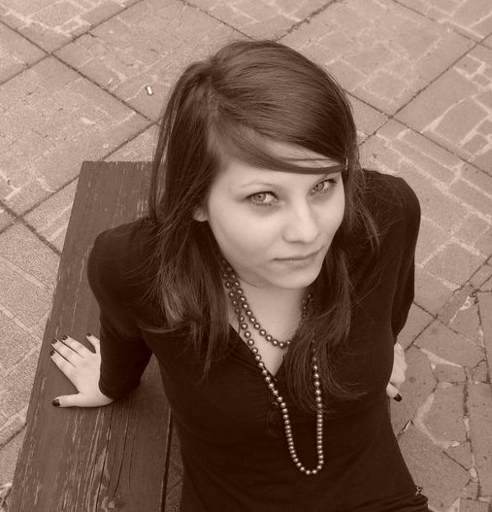
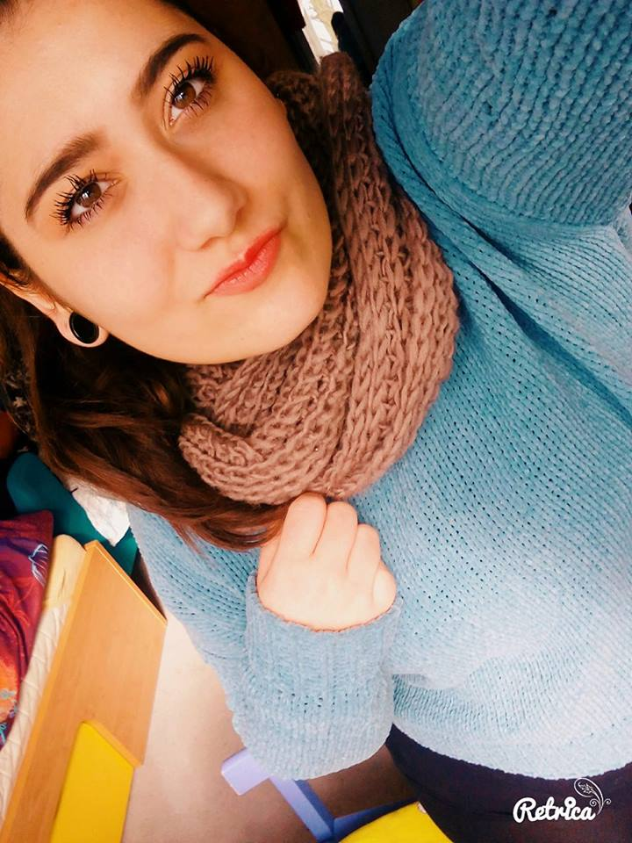
Zuzana Holakovská – zpěv
Zuzaně je 19 let a bydlí v Dětském domově v Tachově.
V domově je od svých dvou let. Studuje SOU Domažlice,
obor Kadeřník. Kromě zpěvu se věnuje malování, lyžování a
stolnímu tenisu.
Zuzka už dvakrát vyhrála soutěž Nejmilejší koncert, který
mezi sebou pořádají dětské domovy.
Karin Suková – klavír
Karin je 16 let a žije v Dětském domově Unhošť.
Na klavír se začala učit v Lidové škole umění v Lounech
v 1. třídě. Dva roky působila v kapele Twisty Vois,
kde kromě hry na klavír i zpívala. Mezi další její zájmy
patří tanec.

Slide 9
Kdo jsme - DEJME DĚTEM ŠANCI o.p.s.
Jsme dynamická a velmi rychle se rozvíjející nezisková organizace
poskytující komplexní pomoc dětem a mladým lidem z dětských
domovů zejména při jejich osamostatňování.
K dnešnímu dni máme navázánu spolupráci se 33 dětskými domovy ve všech 14 krajích ČR.
Ve stálých projektech máme průběžně zařazeno přes 250 dětí. Jedno dítě může být současně začleněno do
několika projektů.
Od roku 2011 jsme podpořili více než 2,5 tisíce konkrétních dětí částkou ve výši téměř 13 milionů korun.
Patrony organizace jsou Lucie Benešová, Barbora Špotáková, Vladimír Hron a doc. MUDr. Jan Měšťák, CSc.
Posláním DDŠ je poskytovat adresnou, komplexní pomoc konkrétním dětem a mladým lidem vyrůstajícím
v dětských domovech na území ČR a pomoci jim úspěšně se začlenit do společnosti po opuštění d. domova.
Stálé projekty DEJME DĚTEM ŠANCI o.p.s. na přímou podporu konkrétních dětí:
„Podporuj mě…” aneb adopce „na blízko”
spoření pro děti (zajištění finanční podpory pro dítě po opuštění dětského domova)
„Najdi si mě…“
kontakt s dítětem (písemný kontakt, návštěvy v dětském domově, hostitelská péče)
„Přál(a) bych si…“
splnění opodstatněného přání dítěte (spojené jakkoliv se studiem nebo s přípravou dítěte na budoucí povolání,
se smysluplným trávením volného času, zdravotní pomůcky nehrazené zdravotními pojišťovnami)
„Pomoz mi do života…“
pomoc dítěti při přípravě na odchod a při odchodu z dětského domova do samostatného života
(startovací balíček, Stipendijní program – finanční podpora při studiu, pomoc s hledáním pracovního uplatnění a
ubytování po opuštění dětského domova).
více na www.dejmedetemsanci.cz
Děkujeme vám za podporu.
Bez vaší pomoci by realizace této krásné
akce nebyla možná.
Celý výtěžek z koncertu půjde na konto
neziskové organizace DEJME DĚTEM ŠANCI.
Náklady na realizaci koncertu budou
uhrazeny díky finanční pomoci partnerů
akce.

Slide 10
Kontakt:
Mgr. Marta Duspivová
DEJME DĚTEM ŠANCI o.p.s.
Nad Nuslemi 714/11
140 00 Praha 4
tel.: 721 628 059
email: marta@dejmedetemsanci.cz
www.dejmedetemsanci.cz
agentura CAMERATA, s. r. o.
jednatelka Martina Straková
Senovážné nám. 23, 110 00 Praha 1
Česká republika
+420 224 142 1321
production@camerata.cz
www.camerata.cz

